Slide 1
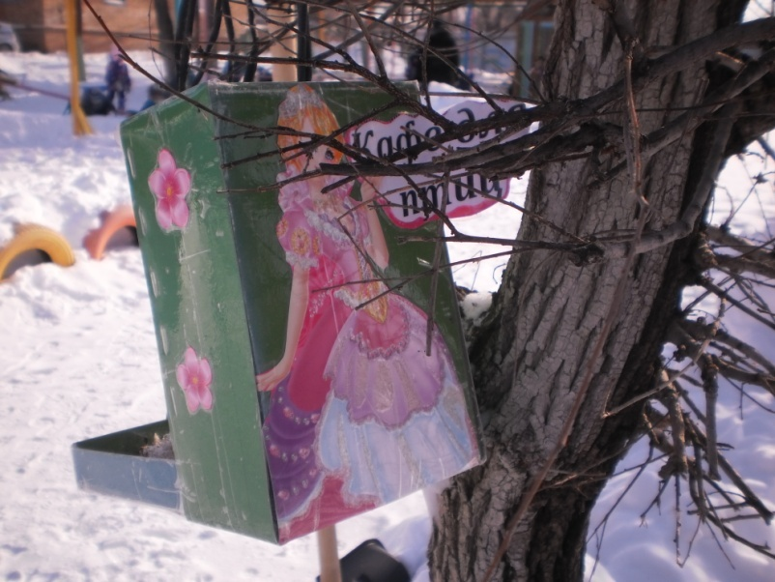
Фото отчет по акции «Зимнее кафе для птиц».
Старшая группа №8 «Дружные ребята».
Воспитатель: Гуршалова Анна Юрьевна.
МБДОУ детский сад №16 «Алёнка»
г.о. Спасск – Дальний
Приморский край

Slide 2
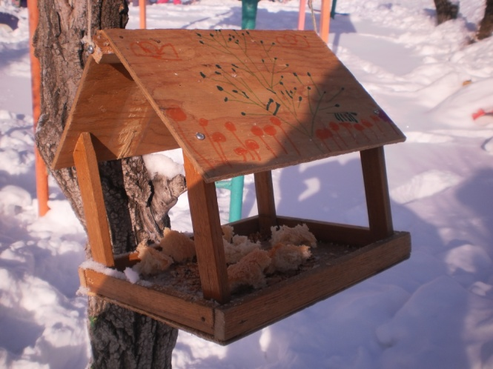
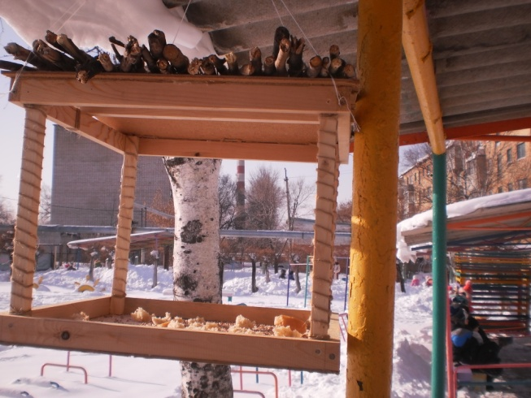
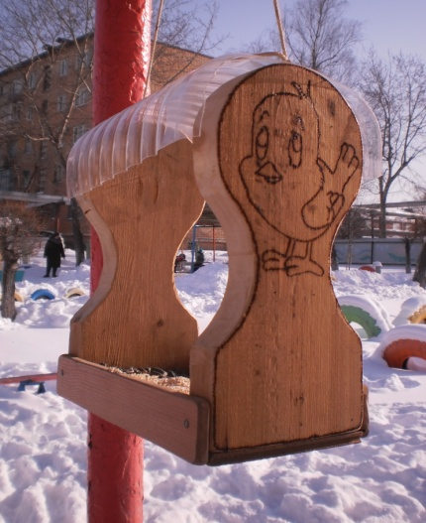
В процессе НОД по ознакомлению с окружающим миром. Тема: «Зимующие птицы». Ребята узнали, что зима – трудное время года для пернатых. Морозы их не пугают, а вот отсутствие пищи в это время года даже очень. Дети обратились за помощью к своим родителям и папы не отказали. Смастерили кормушки для птиц.

Slide 3
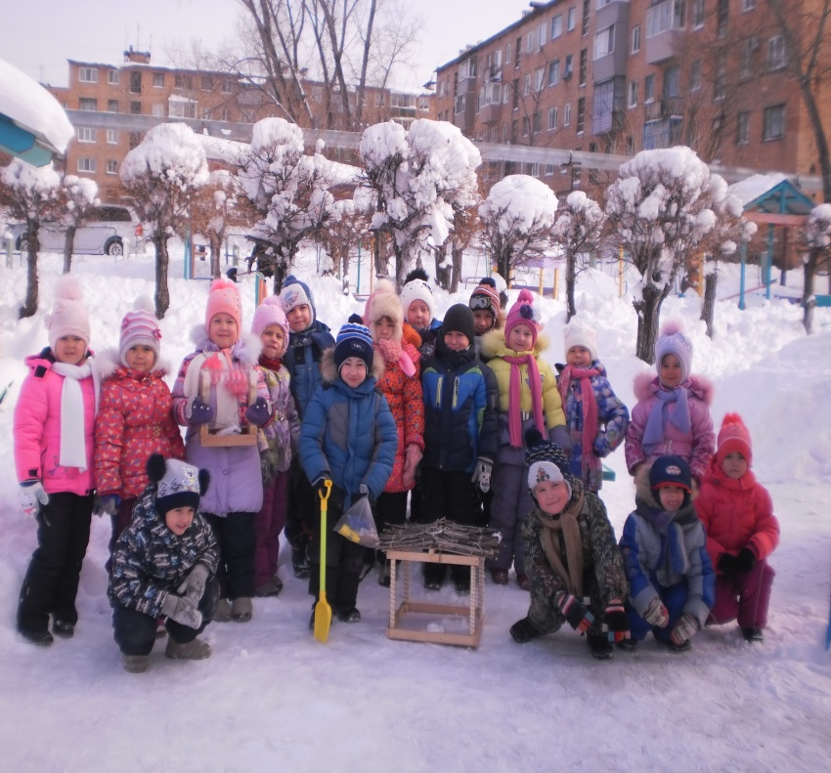
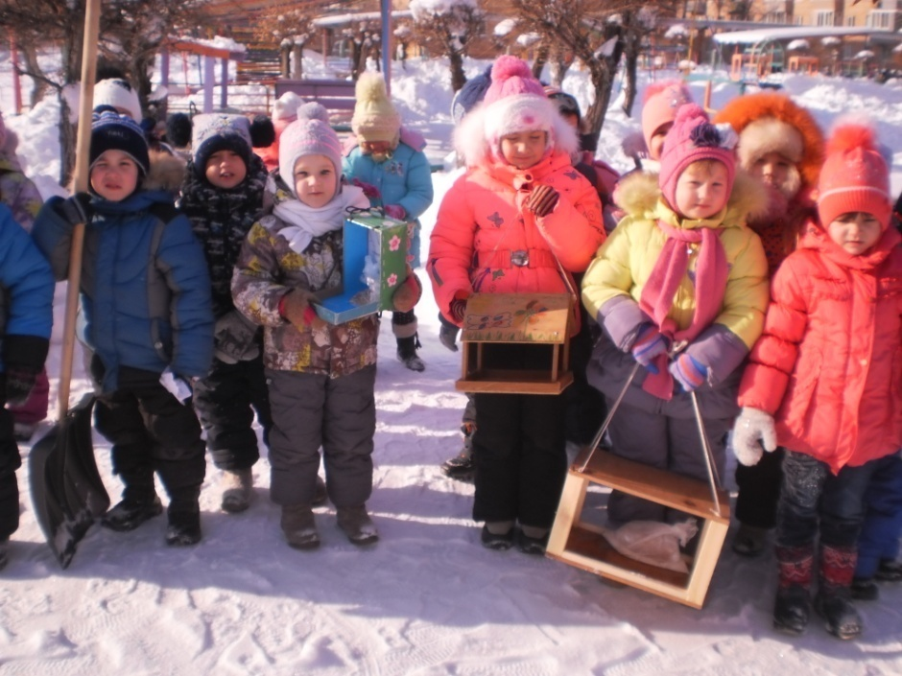
Летом птицы корм найдут, С голоду не пропадут, А зимой с едой беда, Снегом скрыта вся еда.
Мы поможем птичкам:
Воробьям, синичкам.
Им кормушки смастерим
И к карнизу прикрепим.

Slide 4
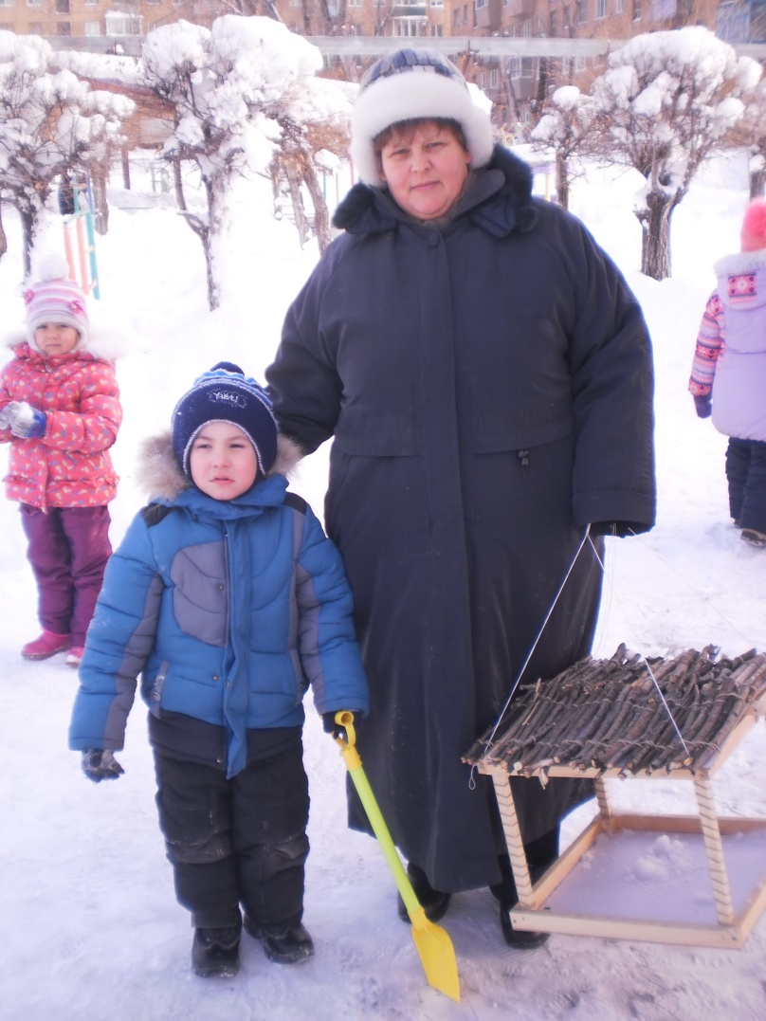
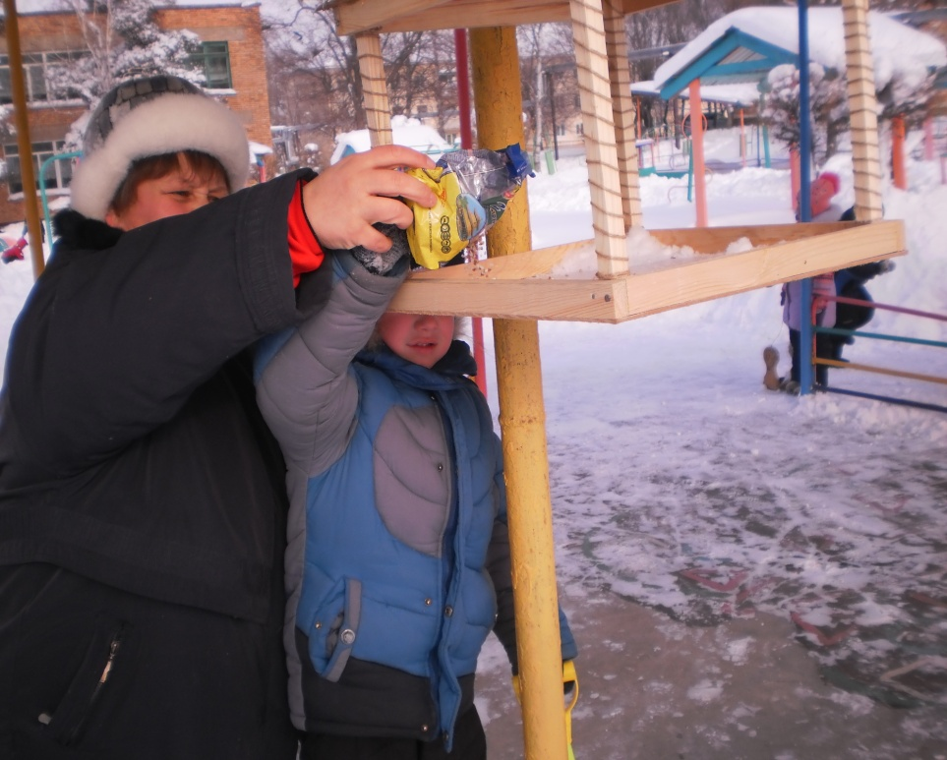
Перышки воробушки Распушили, Холодно воробушкам В декабре. Крошек мы воробушкам Накрошили, Им кормушку сделали Во дворе

Slide 5
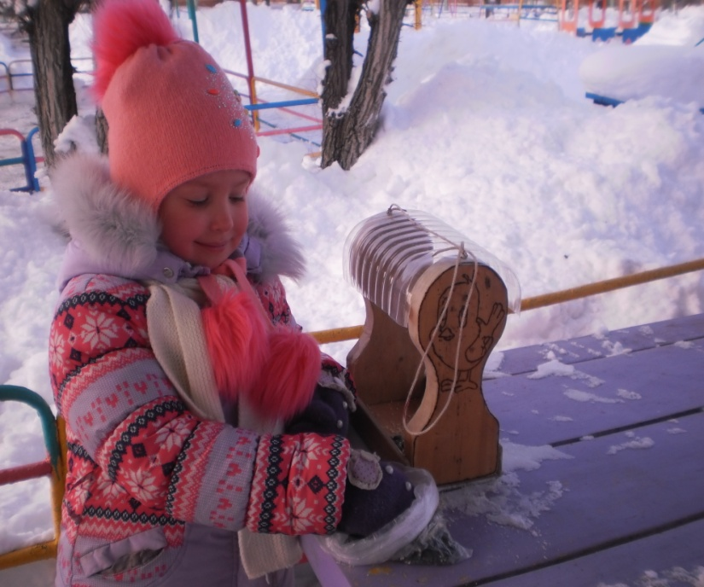
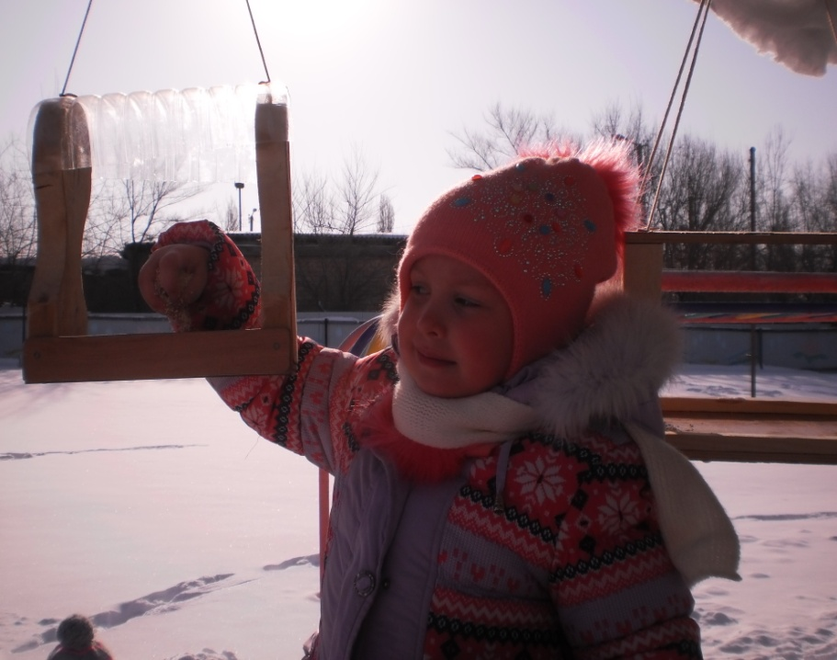
Мы насыплем крошки И смешаем их с зерном, Сало выложим потом.
Пусть пернатые снуют
Угощение клюют,
Так поможем им опять
Зиму перезимовать.

Slide 6
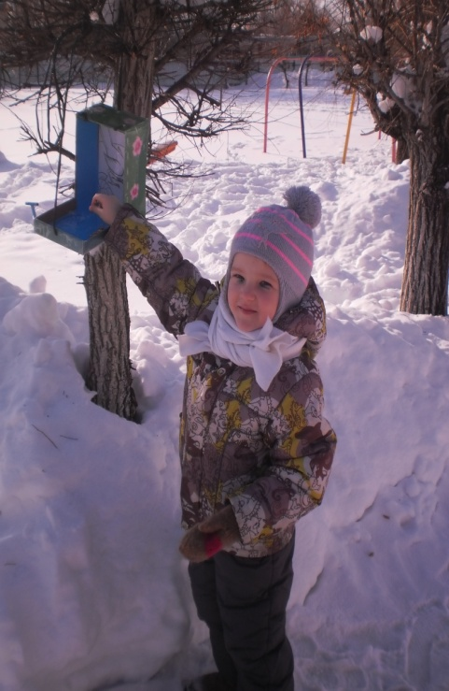
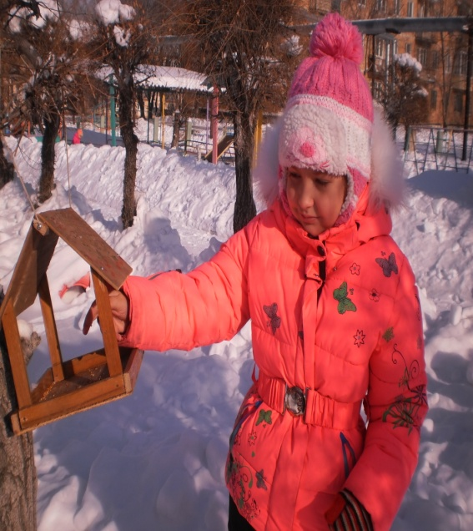
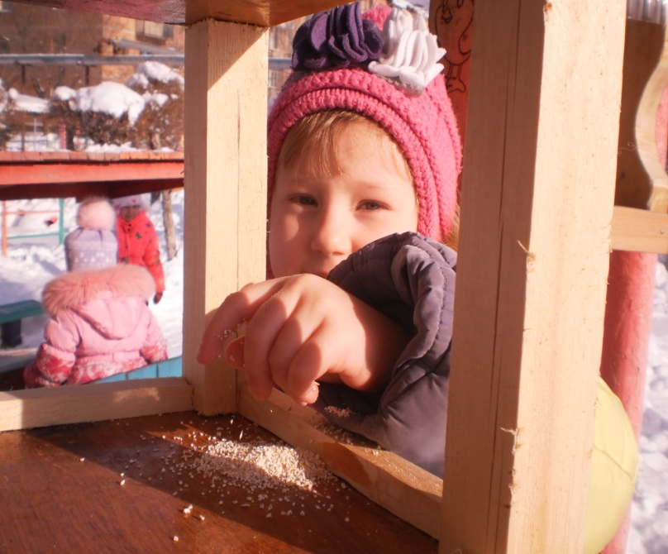
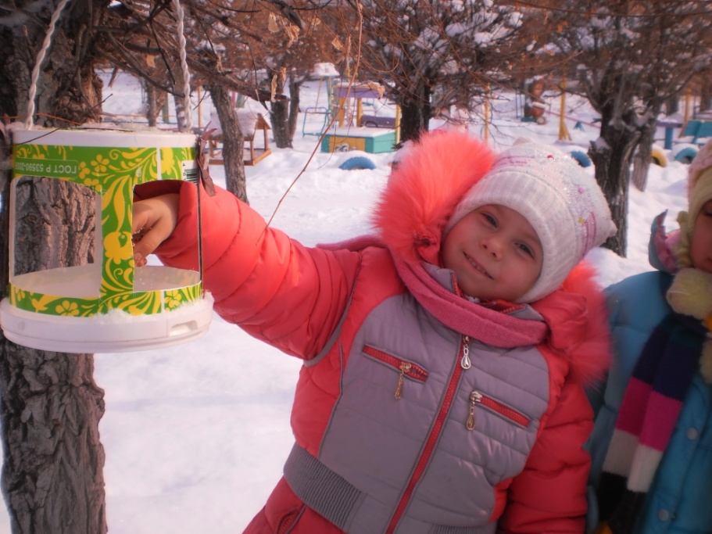
Папа рейки весь день колотил Он кормушку для птиц смастерил. А на утро на самой заре Мы повесим ее во дворе И насыплем побольше зерна, Крошек, семечек, рису, пшена. Будут разные птички летать, Будут зернышки наши клевать. Будем корм подсыпать иногда – Будут сытые птички всегда, И спасибо они пропоют: нам за зернышки, папе –за труд.

